Slide 1
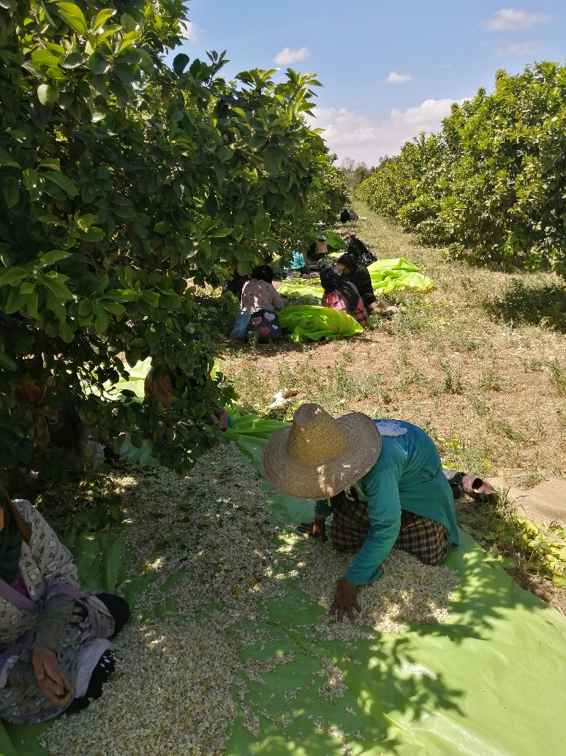
Audit-diagnostic filière fleur d’oranger Biolandes Maroc
Restitution des résultats
22/06/2023

Slide 2
Agenda
Rappel de la portée de l’audit-diagnostic
Méthodologie de la grille d’audit-diagnostic
Résultats : synthèse de l’étude d’audit-diagnostic
Rappel non-conformités UEBT
Notation globale
Synthèse des critères majeurs
Synthèse des recommandations
Actions prioritaires pour Hermès

Slide 3
PORTEE DE L’AUDIT-DIAGNOSTIC

Slide 4
Rappel des objectifs
Diagnostic de la filière fleur d’oranger Amont
Pratiques, marchés, risques et enjeux en amont de la chaine d’approvisionnement
Analyse approfondie des enjeux clefs de la filière et des enjeux spécifiques à la Ferme Tiglmamine
Ajuster l’analyse théorique de risques effectuée pour l’origine concernée dans l’outil de suivi filières durables Hermès
Identifier - si applicable - un plan d’action pragmatique et opérationnel, pour atténuer les risques, renforcer les bonnes pratiques et in fine consolider/sécuriser la filière d’approvisionnement
II. Audit du site de transformation / extraction Aval
Evaluer le niveau de risque de Biolandes Maroc sur le thème général HSE
Risques environnementaux, sociaux, sureté et sécurité
Organisation / Management et gouvernance (ESG)
Objectif global : Atténuer les facteurs de risque majeurs pour Hermès et encourager les bonnes pratiques

Slide 5
Rappel des enjeux de la filière fleur d’oranger Maroc – d’après la grille d’analyse filières durables (BDD HPB)
L’analyse des risques pays BDD HPB amène à considérer la filière est à risque potentiel (APPROCHE THEORIQUE)
note pondérée 8,5, avec seuil critique à partir de 8,0/12
Critères MP majeures/stratégiques pour Hermès » : à risque avec 2 cas d’emploi et usage dans 1 ligne majeure en lancement
Droits Humains et sécurité » : trois critères (présence de populations autochtones, prévalence de l’excès de travail/exploitation, travail des enfants) sont jugés fortement à risque car en zone berbère où prévaut la surexploitation informelle des personnes vulnérables ;
Communautés locales » : deux critères (corruption et niveau de pauvreté) sont jugés à risque de par l’utilisation de main d’œuvre locale saisonnière
Volet « Environnement et biodiversité » : certains critères sont sans objet (pas de ratification Nagoya ; la plante n’est ni protégée, ni listée CITES, ni invasive, ni objet de cueillette sauvage). Les autres critères (biodiversité, dégradation des sols, stress hydrique, utilisation de produits phytosanitaires, impacts du changement climatique) sont tous jugés à risque, notamment le stress hydrique structurel, l’exposition au changement climatique et la baisse de fertilité des sols ;
« Stabilité de l’approvisionnement » : 2 critères sont jugés à risque (attractivité des prix, robustesse de la filière)

Slide 6
Rappel de l’objet de l’étude
Rang 2
Vente de concrète
Ferme Tiglmamine
Export
Biolandes France
Extraction à l’éthanol
Hermès
Composition parfum
Extraction à l’Hesane des fleurs
Production
Biolandes Maroc
Collecte
Tri / ségrégation
Packaging
Rang 1
Externes
Vente d’absolue
Travailleurs saisonniers :
- ~1200 Cueilleuses
- ~35 Chefs d’équipe
- ~10 Tailleurs
Société partenaire de bus
Travailleurs externes et sociétés sous-traitantes

Slide 7
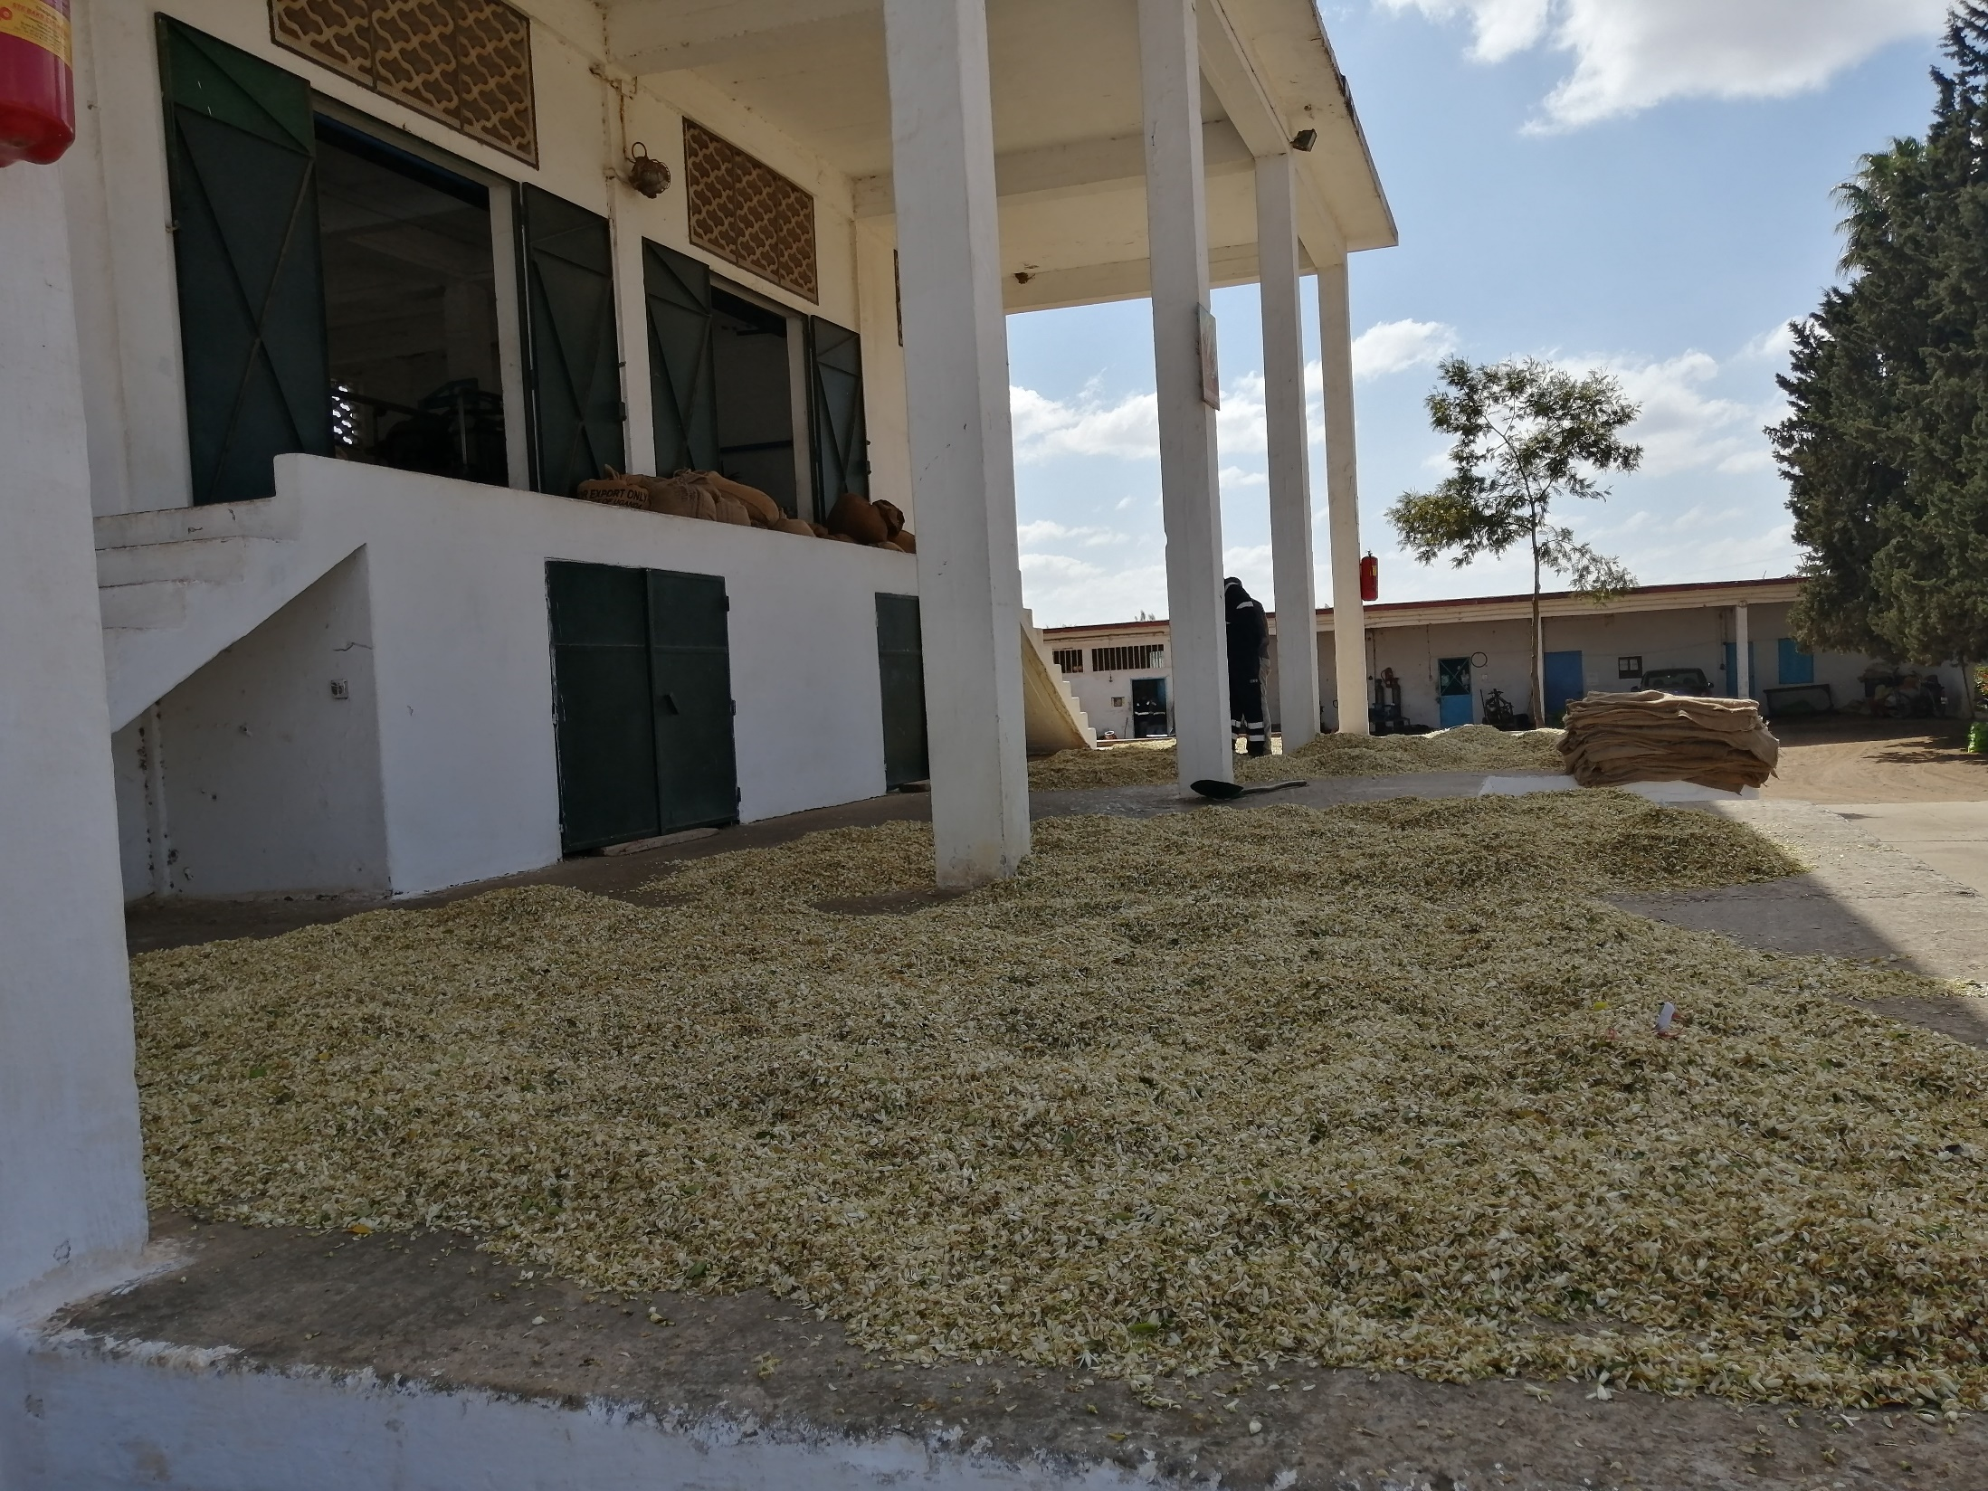
METHODOLOGIE GLOBALE

Slide 8
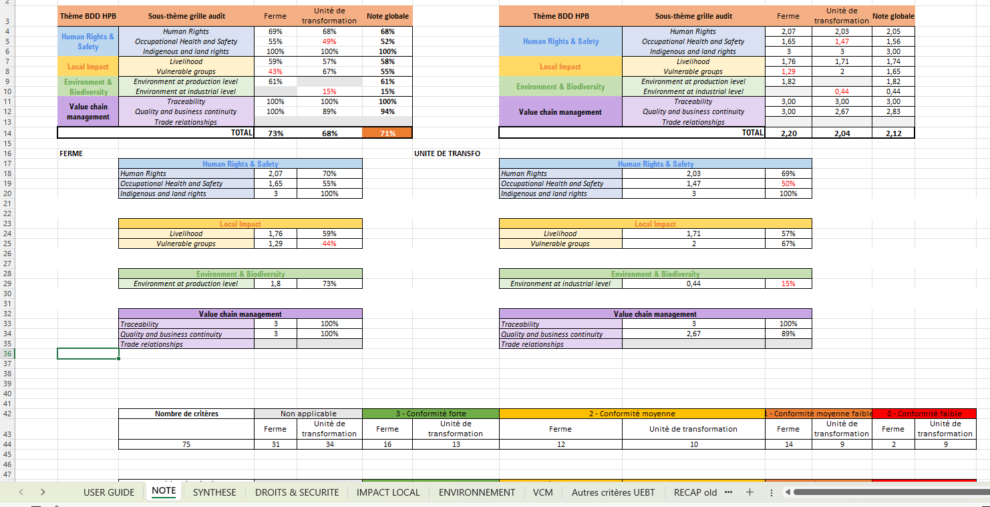
Grille d’audit-diagnostic : structure globale
1. USER GUIDE
2. NOTE GLOBALE

Slide 9
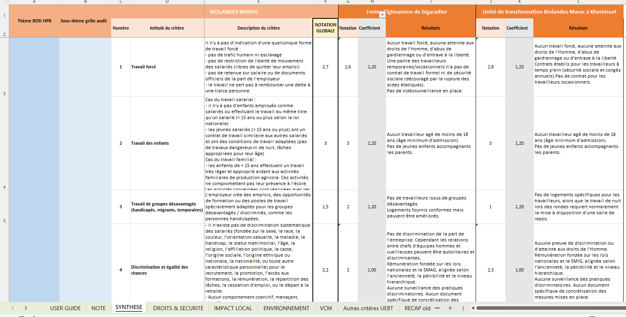
Grille d’audit-diagnostic : structure globale
3. SYNTHESE

Slide 10
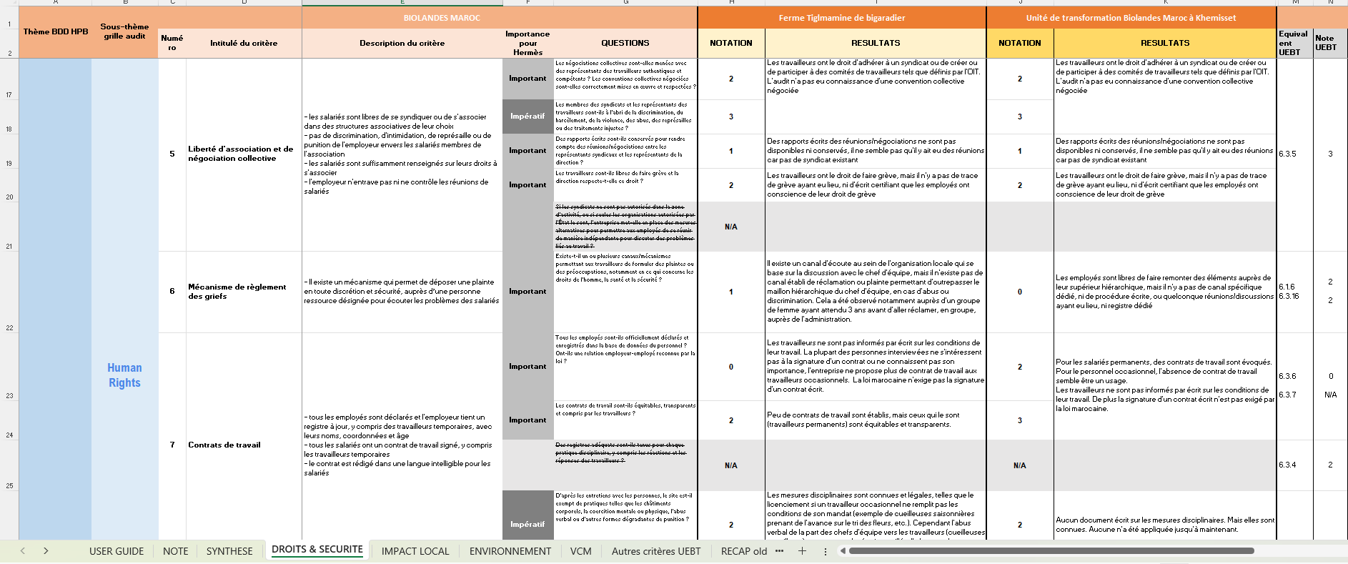
Grille d’audit-diagnostic : structure globale
4. CRITERES DETAILLES

Slide 11
Grille d’audit-diagnostic : critères majeurs et priorisation Hermès
Thème BDD HPB | Sous-thème grille audit | Nb de critères totaux | Nb critères Priorisés Plantation | Nb critères priorisés Site transformation | Liste des critères priorisés
Droits humains & Sécurité | Droits humains | 12 | 5 / 12 | 5 / 12 | Travail forcé (x2) ; Travail des enfants (x2) ; Discrimination et égalité des chances (x2) ; Contrats de travail (x2) ; Sécurité sociale (x2)
 | Santé et sécurité au travail | 13 | 5 / 10 | 6 / 11 | Politique Santé et Sécurité (x2) ; Evaluation des risques (x2) ; EPI (x2) ; Cadre et conditions de travail (x2) ; Accidents de travail (x2) ; Matériaux dangereux et chimiques
 | Droits d’accès à la terre | 5 | 0 / 1 | 0 / 1
Impact Local | Moyens d’existence | 9 | 1 / 5 | 1 / 4 | Contribution au revenu décent (x2)
 | Groupes vulnérables | 5 | 1 / 3 | 1 / 1 | Egalité de genre (x2)
Environnement & Biodiversité | Environnement sur la plantation | 9 | 4 / 7 |  | Gestion du sol ; Gestion de l’eau ; Gestion des cultures ; Biodiversité
 | Environnement sur le site industriel | 6 |  | 4 / 6 | Analyse et gestion des risques ; Déchets ; Emissions dans l’air ; Stockage de produits dangereux
Gestion de la chaine d’approvisionnement | Traçabilité | 6 | 1 / 4 | 1 / 3 | Système de gestion et contrôle interne (x2)
 | Qualité et continuité des opérations | 4 | 0 / 2 | 0 / 3
 | Relations commerciales (N/A) | 6
NOMBRE DE CRITERES TOTAUX |  | 75 | 17 / 31 | 18 / 41 | Total critères priorisés deux entités confondues = 35

Slide 12
Grille d’audit-diagnostic : rappel méthodologique
Performance | Note | Code couleur | Explications
Bonne performance | > 2,0 |  | Pas d'impact ou impact positif sur Hermès, impact positif sur les employés et les opérations
Point d'attention mineur | >=1,5 et < 2 |  | Faible impact sur Hermès, progrès identifiés pour les employés et les opérations
Point d'attention moyen | >=1 et < 1,5 |  | Possible impact sur Hermès, impact non négligeable sur les employés ou les opérations
Point d'attention majeur/critique | < 1 |  | Impact significatif sur Hermès, les employés ou les opérations
Note maximale par critère et catégorie : 3,0
Plus la note s’approche de 3,0, plus le critère est conforme (pas d’impact / risque)
Note pour chaque entité + note globale
Pondération en trois niveau (%)
Niveau élevé (importance forte) = 1,20
Niveau moyen = 1,00
Niveau bas (moins d’importance dans le présent contexte) = 0,80

Slide 13
RESULTATS

Slide 14
Rappel résultats audit UEBT
Principales non-conformités mises en avant par l’audit UEBT (Note 0) :
Biodiversité
Gestion énergétique
Gestion des déchets
Développement local / moyens de subsistance
Evaluation des risques + Règlement intérieur
Contrats de travail

Slide 15
Synthèse de l’audit-diagnostic : notation globale
Thème BDD HPB | Sous-thème grille audit | Ferme | Unité de transformation | Note globale
Human Rights & Safety | Human Rights | 2,03 | 2,06 | 2,04
 | Occupational Health and Safety | 1,53 | 1,32 | 1,42
 | Indigenous and land rights | 3 | 3 | 3,00
Local Impact | Livelihood | 1,76 | 1,71 | 1,74
 | Vulnerable groups | 1,29 | 2 | 1,65
Environment & Biodiversity | Environment at production level | 1,82 |  | 1,82
 | Environment at industrial level |  | 0,44 | 0,44
Value chain management | Traceability | 3,00 | 3,00 | 3,00
 | Quality and business continuity | 3,00 | 2,67 | 2,83
 | Trade relationships
TOTAL |  | 2,18 | 2,02 | 2,10

Slide 16
Synthèse des risques pour les critères majeurs
Droits humains et sécurité
Travail forcé | FAIBLE
Travail des enfants | FAIBLE
Discriminations | MODERE
Contrats de travail | ELEVE
Sécurité sociale | ELEVE
Politique Santé Sécurité | ELEVE
Evaluation des risques | CRITIQUE
Cadre et conditions de travail | ELEVE
EPI | CRITIQUE
Accidents de travail | MODERE
Matériaux dangereux | CRITIQUE
Environnement et biodiversité
Gestion du sol | FAIBLE
Gestion de l’eau | CRITIQUE
Gestion des cultures | FAIBLE
Biodiversité | ELEVE
Analyse et gestion des risques | CRITIQUE
Déchets | CRITIQUE
Emissions dans l’air | CRITIQUE
Stockage de produits dangereux | CRITIQUE
Impact Local
Contribution au revenu décent | ELEVE
Egalité de genre | MODERE
Organisation de la chaîne de valeur
Système de gestion / contrôle interne | FAIBLE

Slide 17
Droits humains : critères majeurs
Travail des enfants
Aucun travailleur âgé de moins de 18 ans (âge minimum d'admission).
Pas de jeunes enfants accompagnant les parents (pas autorisé)
Travail forcé
Aucun travail forcé, aucune atteinte aux droits de l'Homme, d'abus de gardiennage ou d'entrave à la liberté.
Une partie des travailleurs temporaires/occasionnels n'a pas de contrat de travail formel ni de sécurité sociale (découragé par la rupture des aides étatiques).
Encourager davantage les pratiques de contractualisation pour les travailleurs temporaires
Discrimination et égalité des chances
Pas de discrimination de la part de l’entreprise, rémunération conforme et juste
Relations abusives peuvent avoir lieu entre employés (chefs d’équipes et cueilleuses)
Aucun système de surveillance, ni de traduction de la politique de l’entreprise dans un document accessible / vulgarisé, ni de canal d’écoute ou remontée des plaintes
→ Mettre en place un canal d’écoute, évaluer les risques potentiels de discrimination (dialogue avec les travailleuses) et former l’ensemble des travailleurs à une éthique de travail commune formalisée

Slide 18
Droits humains : critères majeurs
Contrats de travail
Peu de contrats de travail établis avec les cueilleuses (conforme à la loi)
Manque d’information sur les conditions de travail et avantage d’un contrat par les travailleurs
Contrats établis (permanents) équitables et transparents
Pas de pratiques punitives de la part de l’entreprise, mais pas de surveillance entre travailleurs
→ Organiser une sensibilisation approfondie et encourager les contrats de travail
Sécurité sociale et avantages sociaux
Connaissance et application des lois et réglementations marocaines
Une partie des travailleurs temporaires/occasionnels n'a pas de contrat de travail formel ni de sécurité sociale (découragés par la rupture des aides étatiques et l’âge avancé pour bénéficier de la retraite)
Pas de documentation ou procédures écrites (code éthique, pratiques disciplinaires etc.), transmission principalement orale
Sensibiliser aux avantages de la sécurité sociale ; intégrer les procédures dans le règlement intérieur à diffuser en langue arabe
Ferme Tiglmamine

Slide 19
Droits humains : critères majeurs
Contrats de travail
La majorité des travailleurs sont permanents et disposent de contrats de travail, ainsi que de bonnes conditions d’emploi
Les mesures disciplinaires sont connues mais non écrites
Sécurité sociale et avantages sociaux
La majorité des travailleurs ont des contrats de travail et accès à la sécurité sociale
Pas de documentation ou procédures écrites (code éthique, pratiques disciplinaires etc.), transmission principalement orale
Pas d’organigramme à jour
Finaliser le règlement intérieur et formaliser les procédures
Site industriel Biolandes Maroc

Slide 20
Santé et sécurité : critères majeurs
Politique Santé et Sécurité
Pas de politique ou règlement écrit d'engagement à respecter sur la santé et la sécurité.
Pas de comité de santé et sécurité ni représentant chargé de contrôler l'application des dispositions légales, mais surveillance des accidents du travail par le secrétariat.
Brief oral des employés sur les normes de sécurité de base.
Finaliser le règlement intérieur et assurer sa transmission ; formaliser une politique santé et sécurité stricte et basée sur l’évaluation des risques (voir ci-dessous)
Evaluation des risques
Pas d’identification ni évaluation des risques sur le lieu de travail (plantation)
Risques divers observés : cueilleuses -> chutes des arbres, piqûres d’insectes, blessures sur les mains, marche sur des déchets coupants || tailleurs -> chute des arbres, coupures, rejets de branchettes dans les yeux, serpents || chauffeurs -> chute des tracteurs
→ Evaluer les risques globaux et par catégorie de travail ; mettre en place un manuel d’instruction ; prendre les mesures de mitigation ; former les travailleurs à leur utilisation
Ferme Tiglmamine

Slide 21
Santé et sécurité : critères majeurs
Cadre et conditions de travail
Pas d’accès des travailleuses à des installations sanitaires
Accès illimité à un point d’eau à l’entrée de la ferme, pas suffisant au vu du nombre de femmes et distance depuis les parcelles
Logement prévu pour les tailleurs semble petit pour le nombre de membres (6 pour une pièce ?)
Etudier les possibilités de sanitaires pour les femmes (mobile / sèche / à l’entrée) et les mettre en place ; ouvrir un robinet d’eau sur les parcelles ; mettre à niveau les logements des travailleurs
EPI (Equipements de protection individuelle)
Pas de mise à disposition d’EPI spécifiques (en dehors des gants pour les tailleurs). Il est obligatoire pour les cueilleuses d’apporter des chaussures adaptées
EPI nécessaires identifiés par l’audit : cueilleuses -> gants (piqûres) + chaussures adaptées pour monter dans les arbres ; tailleurs -> lunettes, chaussures adaptées
→ Réinterroger et identifier les besoins en EPI ; procéder à achat/stockage et distribution ; former à l’application et l’utilisation ; suivre le respect d’utilisation
Ferme Tiglmamine

Slide 22
Santé et sécurité : critères majeurs
Accidents de travail et surveillance de la santé / sécurité
Fiches de déclaration des accidents de travail conservées et archivées
Accidents de travail pris en charge directement et suivis / accompagnés par l’entreprise
Compensation pour le jour travaillé conforme, mais si immobilisation, pas pour toute la durée de récupération
Analyser les accidents de travail récurrents et risques associés; informer et former les travailleur.ses sur ces risques
Ferme Tiglmamine

Slide 23
Santé et sécurité : critères majeurs
Politique Santé et Sécurité
Pas de politique ou règlement écrit d'engagement à respecter sur la santé et la sécurité.
Pas de comité de santé et sécurité ni représentant chargé de contrôler l'application des dispositions légales, mais surveillance des accidents du travail par le secrétariat.
Seul requis (réglementation) : radio des poumons, pas suffisant au vu de la présence de CMR.
Finaliser le règlement intérieur ; formaliser une politique santé et sécurité stricte et basée sur l’évaluation des risques (voir ci-dessous)
Evaluation des risques // Analyse et gestion des risques
Audit HACCP réalisé en 2018 avec points d’attention majeurs dont plusieurs n’ont pas été adressés
Nombreux risques associés à la présence de matériaux chimiques et explosifs, et instructions d’utilisation pas suffisantes : solvants (hexane, éthanol), vapeur d’eau (risque de brûlure), toluène, alambics de taille importante (poids des couvercles à la manipulation, et un produit de nettoyage à risque (phosphate trisodique)
Réévaluer les risques humains (mesure d’exposition à des produits dangereux pour les voies respiratoires et cutanée
Mettre en place un manuel d’instruction de manipulation ; prendre les mesures de mitigation ; former les employés
Site industriel Biolandes Maroc

Slide 24
Santé et sécurité : critères majeurs
Cadre et conditions de travail
Vestiaires, sanitaires, local cuisine et eau potable à disposition des salariés
Existence d’une salle de repos mais vide -> nécessaire pour les travailleurs de nuit en cycle de récolte
Mettre à disposition une salle de repos pour les travailleurs de l’usine
EPI (Equipements de protection individuelle)
Absence d’utilisation des EPI obligatoires (chaussures, gants) et manque critique de connaissances des raisons de leur utilisation
Non port systématique de masques respiratoires, des chaussures de sécurité ou des gants (manipulation des couvercles des alambics, protection lors de l’utilisation du produit de nettoyage)
Pas de vérification systématique des EPI ni panneaux pour notifier l’obligation
→ Evaluer les besoins spécifiques en EPI adaptés aux risques identifiés ; distribuer les EPI et former à leur utilisation obligatoire ; mettre en place un mécanisme de surveillance ; afficher les instructions
Site industriel Biolandes Maroc

Slide 25
Santé et sécurité : critères majeurs
Accidents de travail et surveillance de la santé / sécurité
Registre et suivi des accidents de travail effectif et en place, indemnisation prévue
Surveillance par radio des poumons, mais pas de surveillance à l’exposition de solvants (prise de sang)
Former et informer les travailleurs sur les risques spécifiques pour la santé humaine ; proposer des mécanismes de surveillance (ex. prise de sang annuelle) et suivi par la médecine du travail
Présence de matières chimiques dangereuses, possibilité atmosphère explosive
Risques majeurs apparentés à la présence de matériaux chimiques et dangereux, pas d’évaluation des risques associés ni de l’atmosphère explosive
Absence de sécurisation du stockage des solvants multiples (ciel ouvert, pas de rétention, difficile de distinguer fûts propres des déchets)
Pas de conscience des risques associés à la manipulation de ces substances
→ Point d’attention critique : évaluer précisément tous les risques chimiques associés (incl. réglementation marocaine), construire une unité de stockage aérée, meilleure distinction des fûts, rétention, éviter exposition au soleil, former les travailleurs à ces risques majeurs
Site industriel Biolandes Maroc

Slide 26
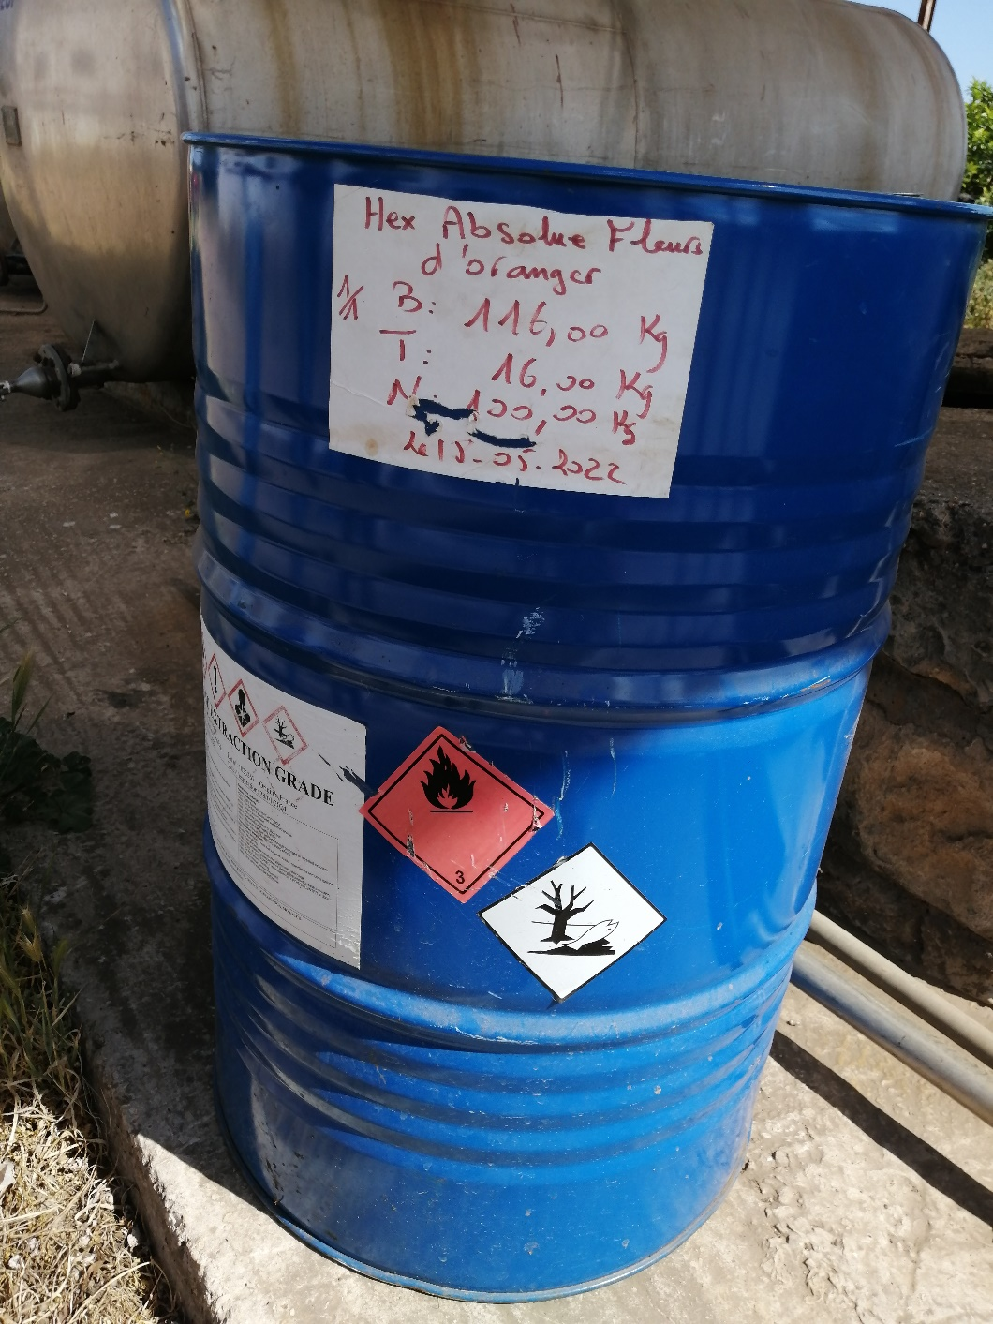
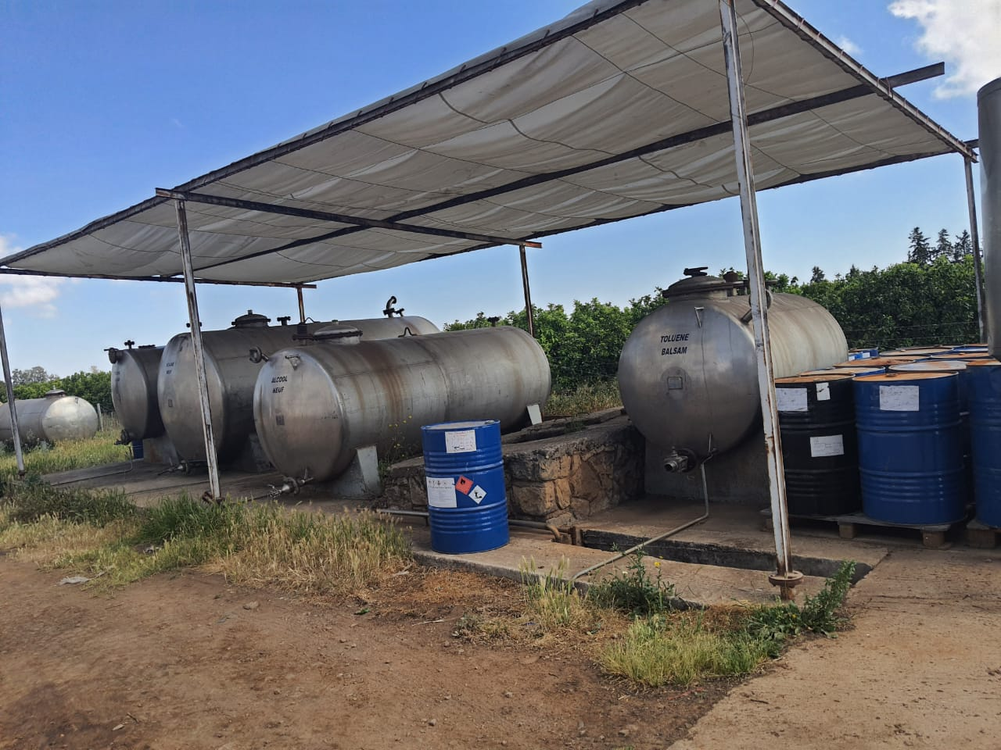

Slide 27
Impact local : critères majeurs
Contribution au revenu décent
Aucune étude sur le revenu décent réalisé par l’entreprise ou dans la région
Tailleurs et salariés permanents payés plus que le SMIG/SMAG.
Cueilleuses vivent souvent dans des conditions difficiles et souvent sans emploi par ailleurs, durée de rémunération pas suffisante notamment avec l’augmentation du coût de la vie.
Estimer le revenu décent des travailleuses, étudier les propositions permettant d’allonger la durée ou montant de rémunération (autres tâches identifiées, système de primes, etc.)
Egalité de genre
Travailleuses saisonnières bénéficient d'un revenu aux normes nationales. Conditions de transport prises en charge par l’entreprise pour limiter les enjeux sécuritaires et inégalités
La part des cheffes d'équipes femmes est faible mais croissante (5 sur 35), à favoriser pour éviter les abus basés sur le genre (autoritarisme)
Salaires semblent basés sur la pénibilité et technicité (différence cueilleuses et tailleurs).
→ Favoriser les cheffes d’équipes femmes et limiter les discriminations basées sur le genre

Slide 28
Environnement & Biodiversité : critères majeurs
Gestion du sol
Analyses physico-chimiques régulières, peu de traces d’érosion constatées, pratiques favorables à la conservation des sols et de leur teneur en éléments nutritifs (paillage, couverture du sol, désherbage limité). Monoculture peut favoriser la perte de fertilité.
Gestion de l’eau
Stress hydrique, sécheresses structurelles et baisse conséquente de la pluviométrie : risque majeur car déficit hydrique constaté
Besoins en eau actuellement couverts par une pluviométrie devenue rare (< 400mm/an), et par le système goutte à goutte, mais nappe superficielle avec risque de tarissement élevé de par la baisse de pluviométrie. Pas de suivi de la consommation annuelle en eau
Enregistrer et évaluer l’utilisation de la ressource en eau, et optimiser la consommation d’eau (sondes piézométriques, capteurs d’humidité, etc.)
Ferme Tiglmamine

Slide 29
Environnement & Biodiversité : critères majeurs
Gestion des cultures
Gestion effective et rigoureuse, parcelle cartographiées et maitrisées, suivi des conditions météorologiques, production biologique, bon entretien (taille des arbres) et pratiques respectueuses de l’environnement. Point d’attention sur le déficit hydrique qui pourra être amené à faire revoir à la baisse la production (du moins limiter l’augmentation)
Biodiversité
Pas d’espèces invasives, bigaradier déjà présent et adapté dans la région
Non-utilisation de produits chimiques et plantation de bordures de haies
Agrobiodiversité présente à l’échelle de la ferme, mais pas des parcelles
→ Favoriser l’agrobiodiversité et associations culturales sur les parcelles
Ferme Tiglmamine

Slide 30
Environnement : critères majeurs
Déchets / Stockage de produits dangereux
Les fûts (notamment de solvants) et réservoirs sont situés à l'arrière du site d’extraction, difficile de localiser les fûts de solvants propres des déchets. Pas de rétention ni de local dédié.
Les solvants utilisés sont listés dans le décret n° 2-07-253 du 14 rejeb 1429 (18 juillet 2008) portant classification des déchets et fixant la liste des déchets dangereux, notamment des normes spécifiques de stockage.
Point d’attention critique : mettre en place un document interne de gestion des déchets, construire une unité de stockage aérée, meilleure distinction des fûts, rétention, former les travailleurs à ces risques majeurs
Site industriel Biolandes Maroc

Slide 31
Environnement : critères majeurs
Emissions dans l’air
Pas de surveillance spécifique de l’air
Risques liés au stockage
Non port de masques respiratoires
Identifier les sources potentielles d’émissions dans l’air (incl. Analyse annuelle) et mitiger les risques ; équiper les travailleurs
Site industriel Biolandes Maroc

Slide 32
VCM : critère majeur
Système de gestion / contrôle et traçabilité
Système de traçabilité en place et assuré par parcelle, par équipe et par rangée d’arbres, jusqu’au site de transformation
Vérification effectuée à la racine si constat d’inconformité (d’abord technique puis humain)
Exigences de qualité connues au Maroc et pays de destination. Liste des LMR disponible, et agrément ONSSA. Toutes exigences respectées

Slide 33
Récapitulatif des recommandations
Evaluation des risques // Analyse et gestion des risques
Ferme -> Evaluer les risques globaux et par catégorie de travail ; mettre en place un manuel d’instruction ; prendre les mesures de mitigation (EPI) ; former les travailleurs, notamment saisonniers
Usine -> Réévaluer les risques humains (mesures d’exposition à des produits dangereux pour les voies respiratoires et cutanées) ; mettre en place un manuel d’instruction de manipulation ; prendre les mesures de mitigation ; former les employés
EPI
Ferme -> Réinterroger et identifier les besoins en EPI ; procéder à achat/stockage et distribution ; former à l’application et utilisation
Usine -> Evaluer les besoins spécifiques en EPI adaptés aux risques identifiés ; distribuer les EPI et former à leur utilisation obligatoire ; mettre en place un mécanisme de surveillance ; afficher les instructions
Matériaux dangereux et chimiques
Usine -> Point d’attention critique = évaluer précisément tous les risques chimiques associés (incl. réglementation marocaine), construire une unité de stockage aérée, meilleure distinction des fûts, rétention, éviter exposition sous le soleil, former les travailleurs à ces risques majeurs

Slide 34
Récapitulatif des recommandations
Gestion de l’eau
Ferme -> Enregistrer et évaluer l’utilisation de la ressource en eau, et mettre en place une stratégie d’optimisation de la consommation en eau (sondes piézométriques, capteurs d’humidité, etc.)
Déchets // Stockage de produits dangereux
Usine -> Point d’attention critique = évaluer précisément tous les risques chimiques associés (incl. réglementation marocaine), construire une unité de stockage aérée, meilleure distinction des fûts, rétention, éviter exposition sous le soleil, former les travailleurs à ces risques majeurs
Emissions dans l’air
Usine -> Identifier les sources potentielles d’émissions dans l’air (incl. Analyse annuelle) et mitiger les risques ; équiper les travailleurs

Slide 35
Synthèse des actions prioritaires pour Hermès
PRIORITE 1 : PROTECTION DES SALARIES
Evaluer tous les risques spécifiques
Mettre en place un manuel d’instructions
Fournir les travailleurs en EPI adaptés
Former les travailleurs et mettre en place un mécanisme de suivi du respect des mesures
RISQUES POUR LA CONTINUITE DES OPERATIONS
Deux entités
PRIORITE 3 : GESTION DE L’EAU
Enregistrer, suivre et évaluer l’utilisation de la ressource en eau
Optimiser la consommation en eau à l’aide d’outils adaptés
Plantation
PRIORITE 2 : STOCKAGE ET RETENTION DES SOLVANTS
Evaluer tous les risques chimiques associés
construire une unité de stockage
Organiser l’espace de rétention des solvants
Former les travailleurs
+
Risque transversal Gestion de deux entités par une seule personne ressource
Site industriel

Slide 36
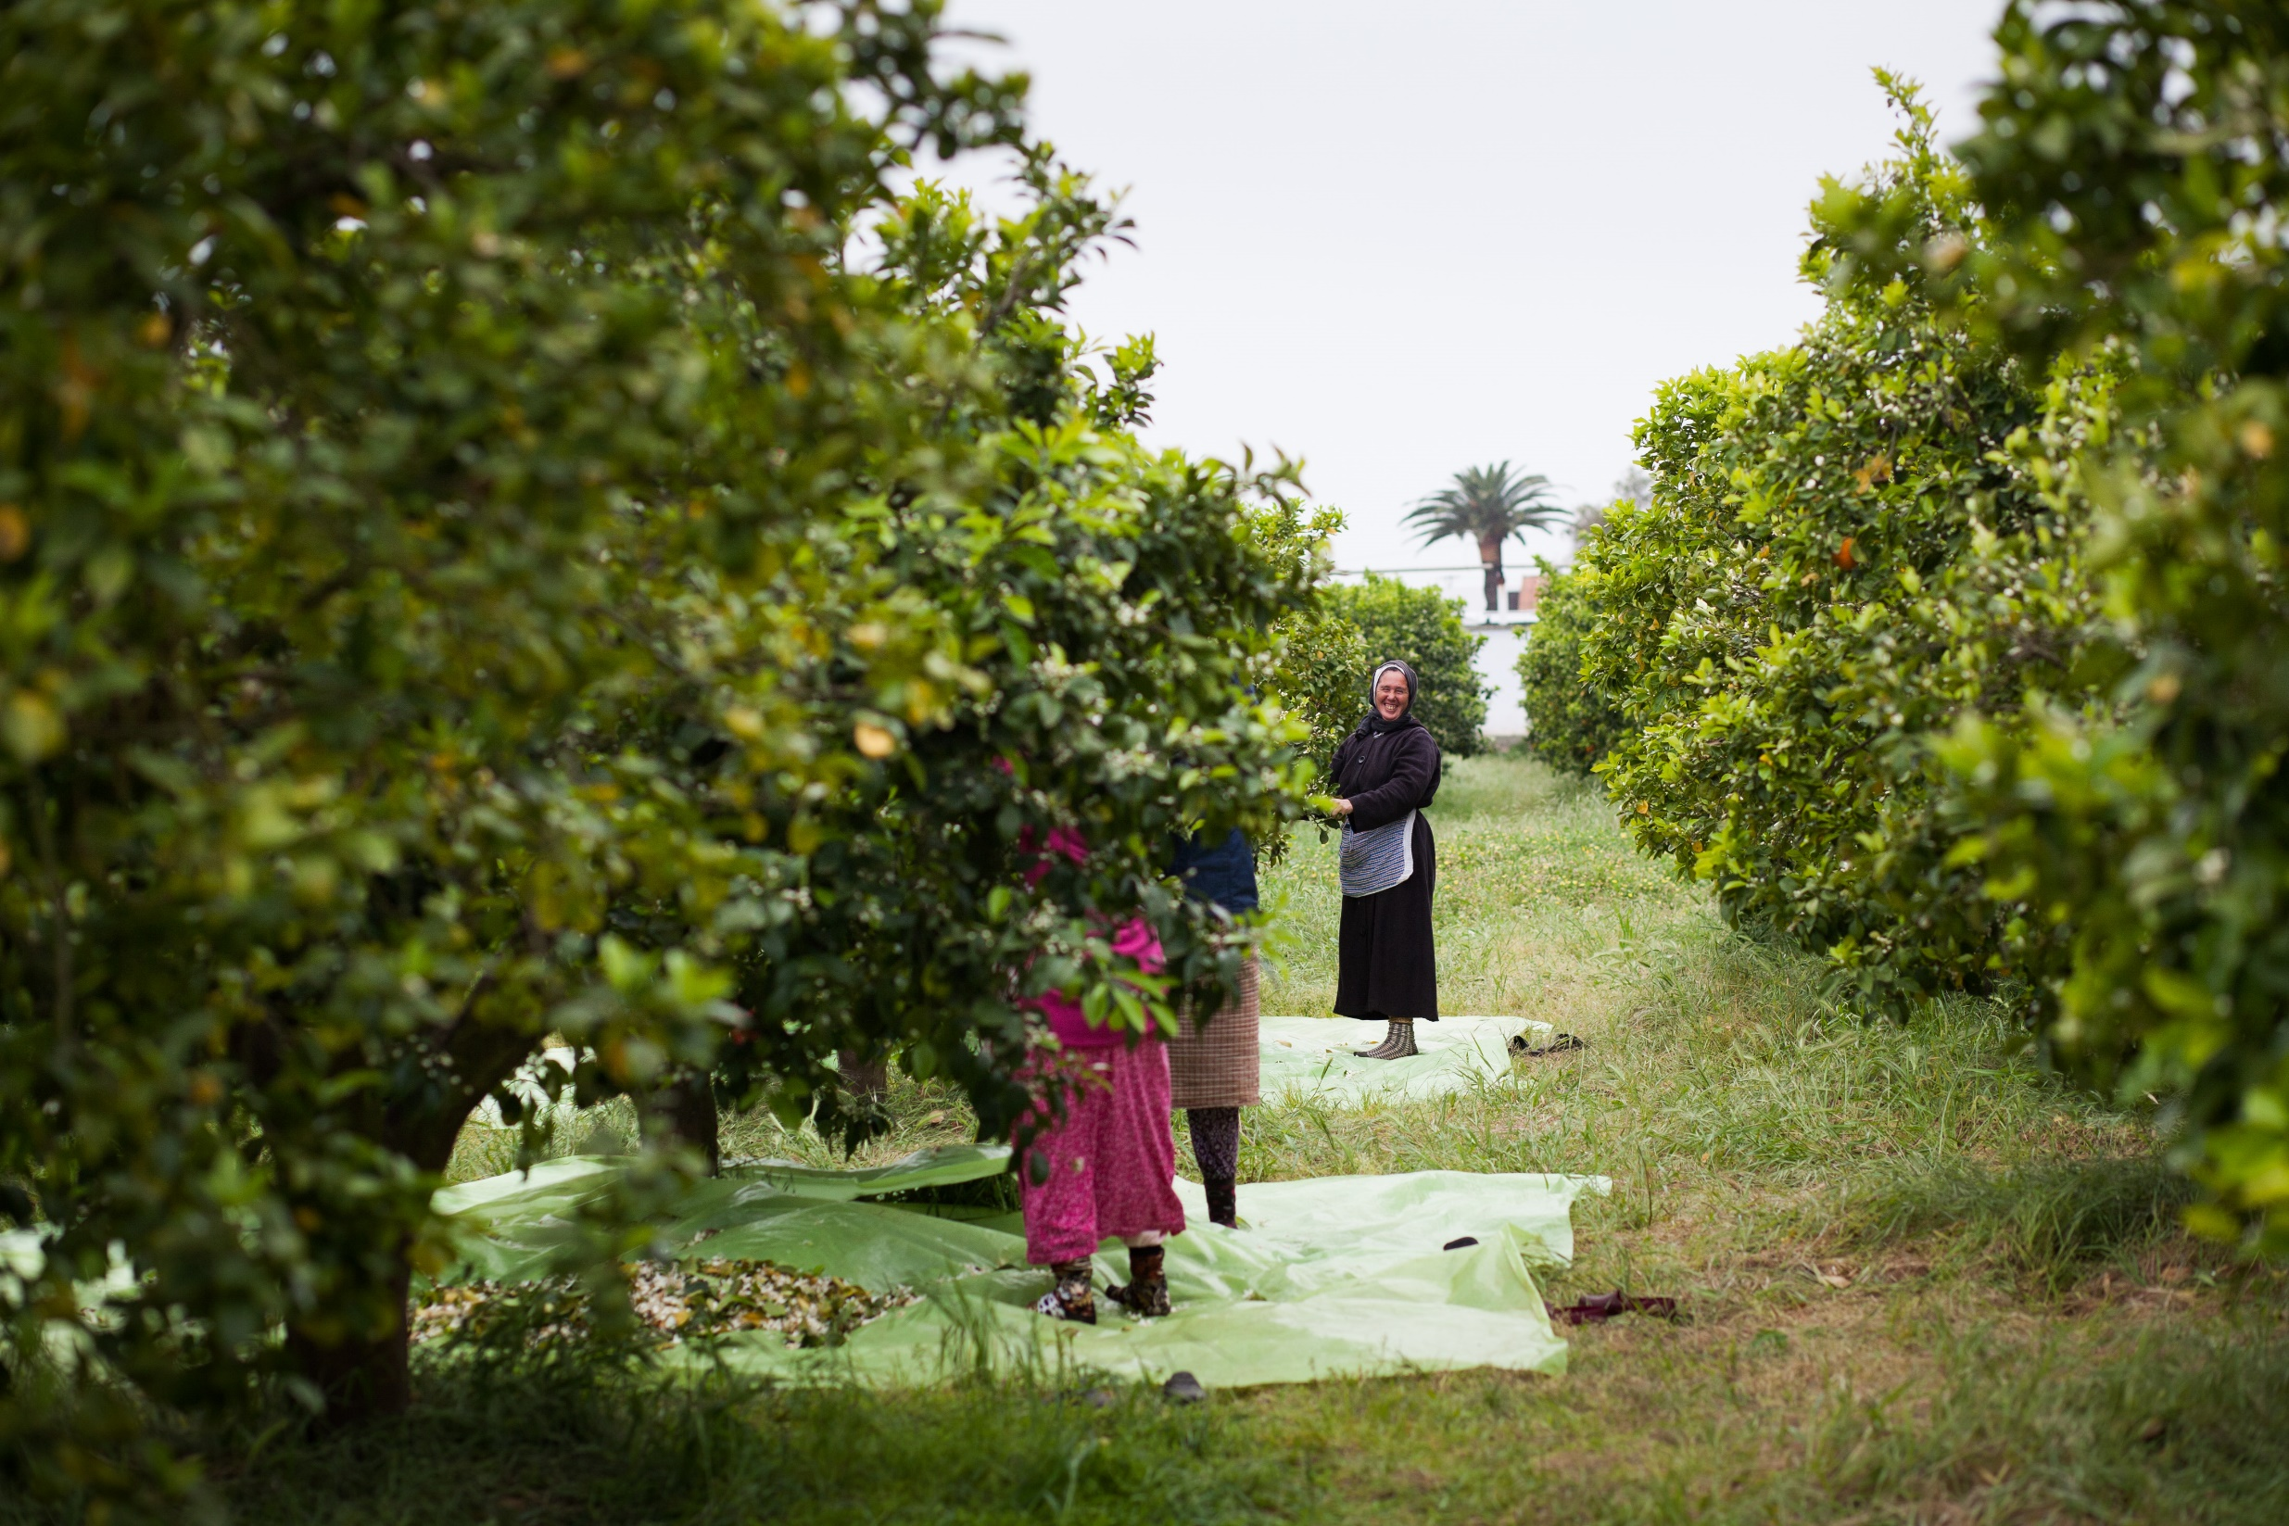
AUDIT-DIAGNOSTIC
FLEUR D’ORANGER BIOLANDES MAROC
ANNEXES

Slide 37
Synthèse du diagnostic – Ferme de Tiglmamine
*EPI = Equipements de Protection Individuels
Thème BDD HPB | Sous-thème grille audit | Performance | Résultats | Recommandations
Droits humains & Sécurité | Droits Humains |  | Droits humains respectés et conditions de travail conformes à la Loi marocaine (horaires, congés, SS, etc.). Salaires correspondant au minimum en vigueur (SMAG). Conditions plus précaires pour les travailleurs occasionnels (cueilleuses, tailleurs) n’ayant pas de contrats de travail ni décompte de la retraite. Pas de canal établi de réclamation ou plainte, ce qui rend plus fragile la position des cueilleuses vis-à-vis des chefs d’équipe. | Remettre en place un canal d’écoute, identifier et corriger les risques de pratiques discriminantes ou abusives. Sensibiliser les cueilleuses aux avantages d’un contrat de travail. Recruter un responsable de production. Formaliser les formations.
 | Santé et sécurité au travail |  | Pas d’identification des risques ou de Politique Santé et Sécurité, brief oral sur les normes de sécurité de base. EPI* obligatoires fournis par Biolandes, manque d’EPI pour les cueilleuses et tailleurs malgré les besoins. Accidents de travail enregistrés et pris en charge, compensation journalière. Manque de points d’accès à l’eau potable et sanitaires. | Mettre en place un règlement intérieur, et une politique santé sécurité (après évaluation des risques). Mettre à disposition des EPI adaptés. Garantir l’accès à des sanitaires et extension des points d’eau sur les parcelles.
Impact Local | Moyens d’existence |  | Filière créatrice d’emplois permanents et saisonniers, fournit une source de revenus pendant la saison creuse dans la région. La période de récolte fournit un revenu non négligeable aux 1200 cueilleuses saisonnières, mais pas suffisant pour assurer un revenu vital/décent (alors que cueillette = activité unique), pas de projet social/d’appui. Aucune consultation faite sur les besoins de développement local. | Favoriser le dialogue avec les travailleurs, afin d’identifier le revenu décent local, les enjeux de subsistance et de développement local. Identifier des mécanismes simples d’appui à mettre en place pour contribuer à un meilleur impact local (prime ?). Favoriser l’émergence de cheffes d’équipes femmes (5 sur 35 au total).
 | Groupes vulnérables
Environnement & Biodiversité | Environnement sur la plantation |  | Analyses des sols, eaux, cultures et fumier sont réalisées régulièrement. La gestion des sols (couvert végétal, paillage, désherbage limité), et des cultures (biologique, taille annuelle, parcelle en jachère, densité espacée, suivi des conditions météo) sont suivis avec minutie et technicité. La monoculture peut favoriser les risques de pertes de fertilité. La gestion de l’eau est optimisée en goutte à goutte mais loin d’être suffisant par rapport au risque hydrique considérable. Pas de suivi de la consommation d’eau. Haute consommation énergétique, pas d’utilisation d’énergie renouvelable sur la ferme. | Favoriser la transmission des pratiques et techniques culturales (besoins RH), et la formalisation des formations. Promouvoir davantage l’agrobiodiversité avec des cultures associées. Enregistrer et évaluer l’utilisation de la ressource en eau, et optimiser la consommation d’eau à l’aide de sondes piézométriques. Favoriser des sources d’énergie solaire (pompage).
Gestion de la chaine d’approvisionnement | Traçabilité |  | Très bonne traçabilité avec ségrégation des lots depuis les parcelles, par arbre puis sac de fleurs (post-tri), jusqu’à enregistrement sur le site industriel, puis suivi s’il y a des différences notables de quantités acheminées. | Pas d’action requise
 | Qualité |  | Exigences de qualité nationales respectées, agrément sanitaire « ONSSA » certifiant respect des procédures et pratiques pour transformation et exportation. Etude HACCP réalisée en 2018 mais pas de Politique HACCP ou d’action spécifique. La continuité des opérations peut être mise en risque par la disponibilité de la ressource en eau. | Audit HACCP (2018) à mettre en pratique pour les volets identifiés à travers une Politique dédiée.

Slide 38
Synthèse de l’audit – Biolandes Maroc
Thème BDD HPB | Sous-thème grille audit | Performance | Résultats | Recommandations
Droits humains & Sécurité | Droits Humains |  | Droits humains respectés et conditions de travail conformes à la Loi marocaine (horaires, congés, SS, etc.). Salaires au dessus du minimum requis pour les travailleurs permanents (principaux employés du site). Congés annuels, 13ème mois et prime. Pendant le pic de la récolte, le site tourne en 3x8 avec rotation, et les travailleurs récupèrent le repos en fin de saison. Pas assez de repos compensateur lors du passage des rondes de nuit à la journée, et il pas de salle de repos pour les travailleurs de nuit. | Point d’attention sur le travail de nuit : fournir une salle de repos équipée, et favoriser des temps de récupération plus importants et espacés.
 | Santé et sécurité au travail |  | Biolandes Maroc est au courant des lois et réglementations marocaines. Pas de Politique Santé et Sécurité et peu de formation (hors incendie et premier secourisme) sur les risques du site. Présence de matériaux chimiques et dangereux (dont hexane) et ouvriers pas conscients des risques associés. EPI non adaptés et peu utilisés par les ouvriers. Accidents de travail bien pris en charge. Stockage des matériaux dangereux et chimiques ne respecte pas les normes locales ni internationales (à l’air libre, sans rétention ni local). | Dresser un nouvel état des lieux des risques depuis l’audit de 2018, et mettre en place une Politique de Santé & Sécurité. Former les ouvrier sur les risques associés. Revoir le stock d’EPI et compléter (masques, lunettes). Construire une unité de stockage fermée et ventilée pour les matériaux chimiques et dangereux. Limiter l’exposition.
Impact Local | Moyens d’existence |  | Filière créatrice d’emploi, et contributrice au revenu décent des travailleurs permanents. | Pas d’action requise
Environnement & Biodiversité | Environnement sur le site industriel |  | Risques considérés comme « inacceptables » dans l’étude HACCP pas pris en compte depuis 2018 : contamination car environnement sale, emballages ouverts ou abîmés, pas de distinction des fûts utilisés ou neufs, exposition au soleil etc. Personnel pas formé sur la gestion des stocks et déchets dangereux, ni sur les risques d’exposition. Risques d’émissions dans l’air pas surveillés. Fort poste de dépense énergétique, pas de suivi de la consommation, mais passage à l’électricité mieux qu’utilisation du bois ou fioul. | Dresser un état des lieux des risques environnementaux liés aux matériaux chimiques et dangereux et mettre en place un plan d’action. Mesurer l’exposition à la santé humaine à travers un contrôle adéquat (prise de sang), et mesurer l’exposition dans l’air. Réorganiser entièrement la gestion des MP et du stockage. Organiser des formations formalisées et enregistrées sur les risques associés.

Slide 39
SalvaTerra SAS 6 rue de Panama 75018 Paris I France Email : info@salvaterra.fr Web : www.salvaterra.fr

